Slide 1


ПСИХОЛОГІЧНА ПІДТРИМКА ЗДОБУВАЧІВ ОСВІТИ В УМОВАХ ВІЙНИ Корисні ресурси

Slide 2
Психологічна підтримка
учасників освітнього процесу під час війни
Довідник безбарєрності: слушні поради у воєнний час.
2.Серія онлайн-лекцій та практичних занять, під час яких експерти дають відповіді на такі запитання:
як відновитися після пережитих травматичних подій;
як надати першу емоційну допомогу в екстрених ситуаціях;
як працювати з ПТСР;
яким чином допомогти постраждалим через сексуальне насильство під час війни, тощо.
3. Підтримка ПОРУЧ – групові та індивідуальні психологічні консультації.
Проєкт Дитячого фонду ООН (ЮНІСЕФ) «ПОРУЧ» – це онлайн та очні, групові й індивідуальні консультації для підлітків, вчителів і батьків, які через війну пережили травматичні події.
5. Мультижанровий спецпроєкт «Жити далі» – надихаючі відеоролики про історії сили і стійкості українців у воєнний час. https://1plus1.ua/novyny/11-media-zapuskae-masstabnij-multizanrovij-specproekt-ziti-dali
.

Slide 3

6. Практичні поради та рекомендації фахівців:
1). Поради психологів у прямому етері. ГО «Безбар’єрність» на своїй сторінці у Facebook влаштовує прямі трансляції живого спілкування з фахівцями у сфері психічного здоров’я на теми, що зараз найбільше турбують українців. Глядачі мають змогу протягом ефіру поставити будь-які запитання до експерта.
2) На допомогу практичному психологу, вихователю ЗДО, батькам дошкільнят, сімейний і дитячий психолог Світлана Ройз разом ізUNICEF Ukraine, Міністерством освіти і науки України створили методичну розробку «Іскорки суперсил» https://www.unicef.org/ukraine/press-releases/fairy-tale-sparks
Це ляльковий театр із 10 розробленими сценаріями з безпеки, здорового харчування, знаннями про емоції, про світ та країну.
3) «Картки сил», розроблені Світланою Ройз, ГО «Смарт освіта» за підтримки UNICEF Ukraine ht
tps://nus.org.ua/news/kartky-syly-dlya-ditej-zavantazhujte-j-cherez-gru-dopomagajte-dityam-stavaty-mitsnishymy/,які допоможуть дитині відчути свою силу та знизити рівень стресу. Картки можна використовувати як діагностичний чи терапевтичний інструмент, а також як гру.
4) Корекційно-розвиткова програма формування стійкості до стресу у дітей дошкільного віку та школярів «Безпечний простір»(2017): навчально-методичний посібник. Київ : НаУКМА, ГЛІФ Медіа.
https://kmarehab.com/bezpechnyy-prostir-posibnyk-dlia-psykholohiv-ta-sotsialnykh-pedahohiv/

Slide 5
Регіональний психологічний проєкт «Завжди поруч»: кращі практики (з досвіду роботи). [у 2-х ч.]. Ч. 1 / Уклад. І.В.Марухина, Л.О.Кондратенко. Суми : НВВ КЗ СОІППО. 2023. С.64
https://drive.google.com/file/d/1_PlkzRJlvO5L3qseC3ffJAaEHD19crPt/view
Організації, платформи та експерти, які надають системну психологічну та психотерапевтичну допомогу військовим і родинам військових
https://drive.google.com/file/d/10EwtoUgOBl3d7vEH8_TW_mVYKOwNoZDC/view
Допомога дітям з психологічними травмами. Довідник щодо інформації та заходів для батьків й опікунів
Резилієнс-довідник: практичний посібник (Кокун О. М., Мельничук Т. І.)
https://drive.google.com/file/d/1jo5Vt92QqkiMp15z7N38PheaO-IDhECB/view
Корисно для кожного: в Україні створили цикл соціальних роликів з порадами психологів
“Ресурсна скриня” від Світлани Ройз та Смарт освіти: дивіться матеріали для посилення стресостійкості дітей
https://www.cinema.in.ua/korysno-dlia-kozhnoho-tsykl-rolykiv/
Відео-підбірка тілесних практик Руелли Франк (Заняття 1, заняття 2, заняття 3, заняття 4, заняття 5, заняття 6, заняття 7, заняття 8, заняття 9, заняття 10, заняття 11, заняття 12)

Slide 6
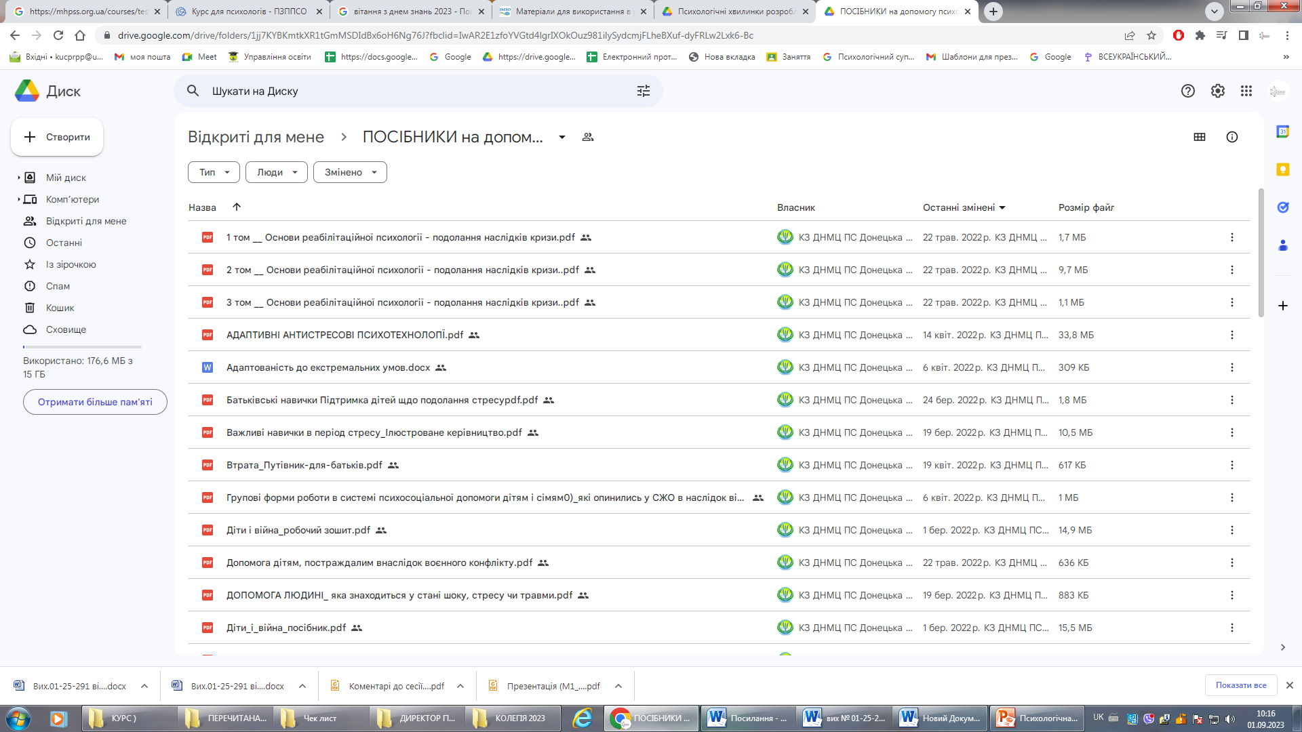
Психологічні хвилинки розроблені фахівцями психологічної служби у системі освіти України
https://drive.google.com/file/d/1U9IDDq2MbBVRUEGlS_PEms66omxXqwbq/view
Корисні посібники та презентації
https://drive.google.com/drive/folders/1jj7KYBKmtkXR1tGmMSDIdBx6oH6Ng76J?fbclid=IwAR2E1zfoYVGtd4lgrIXOkOuz981ilySydcmjFLheBXuf-dyFRLw2Lxk6-Bc

Slide 7

Гарячі лінії психологічної
допомоги:
• Лінія Національної психологічної асоціації 0 800 100 102 (з 10:00 до 20:00 щодня, дзвінки безкоштовні).
• Урядова «гаряча лінія» 1545, з питань протидії торгівлі людьми та домашньому насиллю – 1547 (цілодобово,дзвінки безкоштовні)
• Лінія міжнародної гуманітарної організації «Людина в біді» 0 800 210 160 (цілодобово, дзвінки безкоштовні)
• Лінія емоційної підтримки МОМ – 0 800 211 444 (з 10:00 до 20:00 щодня, дзвінки безкоштовні)
• Лінія запобігання самогубствам Lifeline Ukraine 7333 (цілодобово)
• Лінія кризової допомоги та підтримки Українського ветеранського
фонду при Мінветеранів 0 800 33 20 29 (цілодобово, дзвінки безкоштовні)
• Національна гаряча лінія з попередження домашнього насильства,
торгівлі людьми та гендерної дискримінації ГО «Ла Страда-Україна» 0 800 500 335 (з мобільного або стаціонарного)
або 116 123 (з мобільного) (цілодобово, дзвінки безкоштовні)
• Національна гаряча лінія для дітей та молоді ГО «Ла Страда-Україна»
0 800 500 225 (з мобільного або стаціонарного) або 116111 (з мобільного)
(цілодобово, дзвінки безкоштовні)

Slide 8
Як піклуватися про ментальне здоров’я
•
• Спеціальна сторінка офіційного сайту «Ти як?» – http://howareu.com
• Facebook –
https://www.facebook.com/howareu.program
• Instagram – https://www.instagram.com/howareu_program
• YouTube – https://www.youtube.com/@howareu_program
• Twitter – https://twitter.com/howareuprogram
• Telegram – https://t.me/howareu_program
• TikTok –https://www.tiktok.com/@howareu_program
• Viber – http://surl.li/gdlzm
У розрізі даної тематики також доцільно звернутись до листа Міністерства освіти і науки України від 10.08.2022 №1/9105-22 «Щодо організації виховного процесу в закладах освіти у 2022/2023 н.р.», зокрема його Додатку 2, де міститься кейс корисних посилань для надання ефективної психологічної підтримки учасникам освітнього процесу під час війни.

Slide 9

Як пошук ресурсів для досягнення власного психологічного благополуччя та з метою навчання і допомоги іншим, фахівцям психологічної служби можуть бути рекомендовані безкоштовні онлайн- курси та корисні матеріали:
http://surl.li/jmtqh - Базова психологічна допомога в умовах війни.
http://surl.li/jmtai - Психологія стресу та способи боротьби з ним.
http://surl.li/jmtrq - Травматичний досвід і ПТСР: інструментарій для психотерапевта
http://surl.li/jmtsi - Сам собі терапевт. Інструменти психологічної самодопомоги для усіх, хто хоче покращити свій психологічний стан.
http://surl.li/jmtsu – Життєстійкість молоді в умовах криз.
http://surl.li/jmttl - Знати, як допомогти: курс про базові принципи психології для роботи з травмами дітей та дорослих.
http://surl.li/jmtub - Сміливі навчати – онлайн-курс про вчителювання під час кризи. EdEra – online education studio |
Школа стійкості (ed-era.com) – Школа стійкості.
http://surl.li/jmtvl - Підтримка психічного здоров’я в умовах війни.
https://www.mh4u.in.ua/about/ - сайт Найважливіше про психічне здоров’я.

Slide 10
Вебінари та семінари для психологів

Slide 11
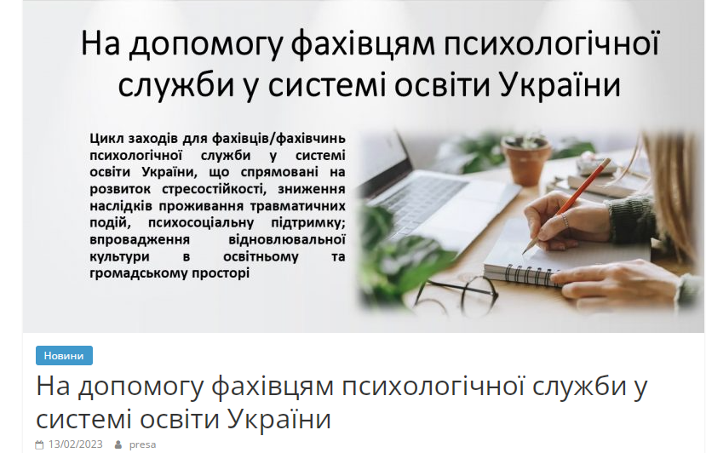
Цикл вебінарів
https://imzo.gov.ua/2023/02/13/na-dopomohu-fakhivtsiam-psykholohichnoi-sluzhby-u-systemi-osvity-ukrainy/

Slide 12
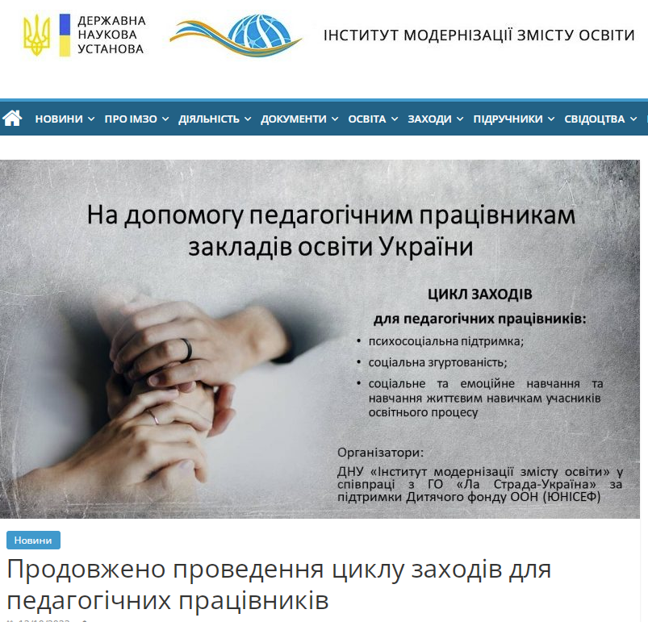
На допомогу педагогічним працівникам закладів освіти України(записи вебінарів)
https://imzo.gov.ua/2022/10/12/prodovzheno-provedennia-tsyklu-zakhodiv-dlia-pedahohichnykh-pratsivnykiv/

Slide 13
9 фраз, які не можна говорити дітям про війну
https://docs.google.com/document/d/1BHs2fxrIbofwO6Wt8-4i0MZjTzhJOiST/edit
Практичні рекомендації для батьків: Як допомогти дитині після травматичної події
https://docs.google.com/document/d/12JVH1M-q4CaSCEH7e7GZfgF9igGnI9hf/edit
ПОРАДИ ДЛЯ БАТЬКІВ (ЯКЩО ВАША ДИТИНА...ПАМ’ЯТАЙТЕ, ЩО… ЯК ДОПОМОГТИ?)
https://docs.google.com/document/d/1m5_963UBUuDCwu9605kt5sXmTJ5TQZWm/edit
Ігри для зняття стресу у дітей
https://drive.google.com/file/d/1T-JGN2j4jr2V9YnmNuU1tIbNzfE5q4l7/view

Slide 14
Запис вебінарів щодо надання першої психологічної допомоги та психологічна допомога при втраті
Я-поруч! Я-психолог! Як надавати першу психологічну допомогу. 01.03.2022 – https://www.youtube.com/watch?v=AwYQyFZdbv8&t=128s
"Перша психологічна допомога у разі гострих реакцій на травмівну подію" 02.03.2022 – https://www.youtube.com/watch?v=S3m00j4Has8&t=75s
Мама, війна! Як допомогти та підтримати дитину під час бойових дій 03.03.2022 – https://www.youtube.com/watch?v=FnjGLQt3nQ8&t=102s
Психологічна допомога під час втрати 05.03.2022 – https://www.youtube.com/watch?v=eSnxW3hMV2E
Як допомогти впоратися з болючим відчуттям тривоги у дні війни 06.03.2022 – https://www.youtube.com/watch?v=fqKGRS4vHzI&t=5s
ПЕРША ДОПОМОГА запобігання розвитку хронічної тривожності й розвитку ПТСР 07.03.2022 – https://www.youtube.com/watch?v=qdS2QKV981Q&t=83s
«ПЕРША психологічна ДОПОМОГА. Психологічна інтервенція.Корисні поради, вправи та техніки » 08.03.2022 – https://www.youtube.com/watch?v=lEnV4Q5F2DU&t=103s

Slide 15
Як надавати психологічну допомогу і залишитися в ресурсі 09.03.2022 – https://www.youtube.com/watch?v=Hmj-mn4s92k
«Психологічна допомога постраждалим та АРТ-терапевтичні техніки в роботі з травмою та горем» 13.03.2022 – https://www.youtube.com/watch?v=G1Se-inKFSY&t=17s
«Психологічна допомога постраждалим та АРТ-терапевтичні техніки в роботі з травмою та горем» 20.03.2022 – https://www.youtube.com/watch?v=G1Se-inKFSY&t=17s
«АРТ- терапія та досвід в роботі з дітьми, дорослими щодо проживання травми, горя та втрати». 27.03.2022 – https://www.youtube.com/watch?v=Vv5uXq_wiMo&t=3s
«Робота з травмою, горем, насиллям. АРТ-терапія. Психологічна допомога дітям, дорослим та родинам». 03.04.2022 – https://www.youtube.com/watch?v=O579d-r1gT4&t=3953s
"Психолого-педагогічна підтримка дітей в умовах ЗДО. Алгоритм роботи вихователя з дітьми 3-4 років" https://www.youtube.com/watch?v=lcYtATlfq9E&t=5s
«Психосоматичні розлади та емоції нашого тіла у дні війни, як допомогти дитині та дорослому, АРТ-техніки та вправи» https://www.youtube.com/watch?v=iX_R32uU9ik&t=8s
«Майбутні першачки в ЗДО: психолого-педагогічна підтримка в умовах війни»https://www.youtube.com/watch?v=wYNa9liaRxc

Slide 16
Якщо учасники освітнього процесу сформують всі компоненти культури психічного здоров’я, то вони будуть психологічно стійкими, зможуть долати проблеми, пов’язані з будь-якими чинниками, із найменшою для себе шкодою.

Slide 17
Дякую за увагу

